Slide 1
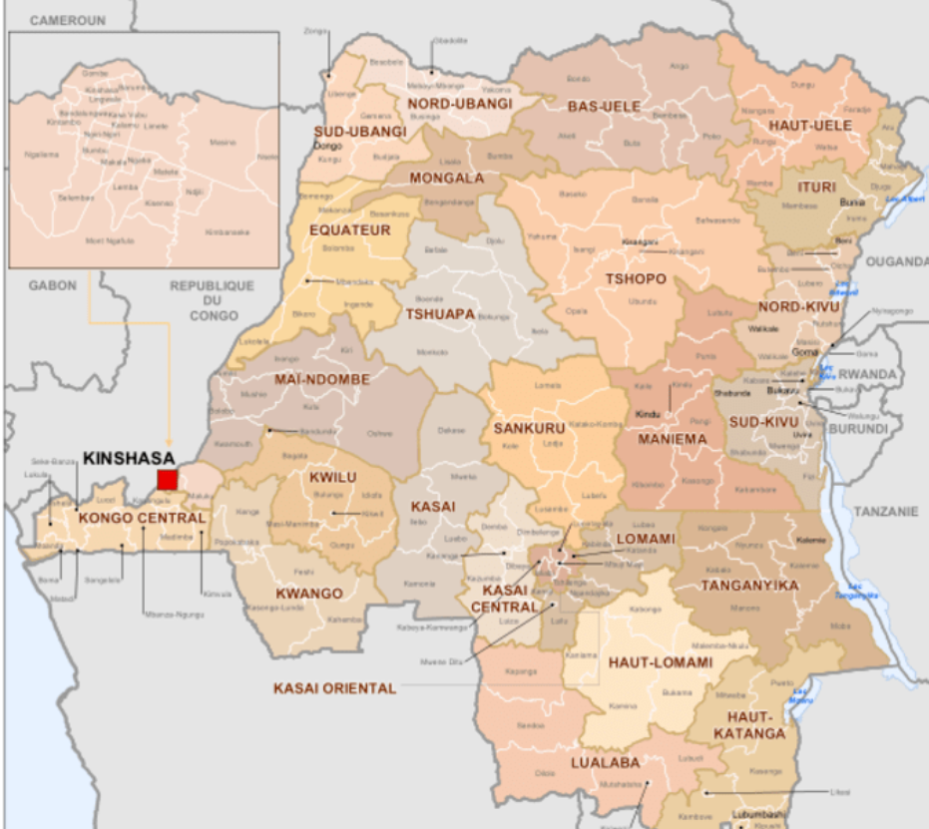
Zones affectées entre 2022 en 2023
Attaques des écoles en République Démocratique du Congo
Présenté par : Jonas Habimana ,
PF INEE , RD Congo

Slide 2
1. Situation des écoles attaquées en RD Congo
Province du Nord Kivu :
19 écoles dont 11 primaires et 8 sécondaires attaquées par les groupes armés
7 écoles dont 5 primaires et 2 secondaires détruites par les causes naturelles
23 écoles dont 15 primaires et 8 secondaires occupées par les groupes armés
20 écoles dont 14 primaires et 6 secondaires fermées
162 écoles dont 125 primaires et 37 secondaires utilisées comme abris par les déplacées internes.
Impacts sur les enfants : 51340 Filles et 47607 garçons
Impacts sur les enseignants : 328 femmes et 1810 homme.
Province de l’ITURI :
15 écoles dont 13 primaires et sécondaires ont été attaque par les groupes armés
10 écoles primaires détruites par les causes naturelles
2 écoles secondaires détruites par les causes naturelles
9 écoles primaires détruites par les causes non naturelles
72 écoles primaires fermées
17 écoles secondaires fermées
Impacts sur les enfants : 22 469 filles et 20561 garçons
Impacts sur les enseignants : 402 femmes et 824 hommes.

Slide 3
Province du Sud Kivu :
1 école primaire a été attaquée par les groupes armés
3 écoles dont 1 primlaires et 2 secondaires ont été détruites par les causes naturelles
Impacts sur les enfants : 281 filles et 365 garçons
Impacts sur les enseignants : 8 femmes et 25 hommes
Province de TANGANYIKA :
3 écoles primaires détruite par les causes naturelles
Impacts sur les enfants : 541 filles et 626 garcons
Impacts sur les enseignants : 5 femmes et 15 hommes
Source : Analyses sur les attaques aux écoles ,RD Congo, janvier en Juin 2023

Slide 4
2. Les stratégies de continuités des cours qui ont été mises en place :
Intégration des enfants dans les écoles situées dans les zones de déplacement
Construction des Epaces Temporaires d’Apprentissage ( ETA)
Réhabilitation des salles de classes
Dotation des Kits scolaires aux enfants déplacées et Kits scolaires pour enseignants
Formation des enseignants sur l’appui psycho social, l’éducation inclusive , l’éducation à la paix et la pédagogie centrées sur l’enfant
Sensibilisations des parents déplacés sur l’importance de l’Education.

Slide 5
3. Des mesures particulières qui ont été mise en place pour protéger les écoles contre les attaques :
Vulgarisation de la Fiche 1612 à travers le cluster éducation pour permettre aux membres de rapporter sur les incidents faits aux écolés
Vulgarisation des lignes directrices sur la prévention d’ocupation des écoles
Sensibiliser les parties en conflits sur la protection des écoles
Vulgarisation des lignes directrices sur la protection des écoles

